Slide 1
Žilina, jún 2022 Účastník: Lukáš Petro

Slide 2
Obsah
Olomouc
Chrám svätého Gorazda
Arcibiskupický palác
Vlastivedské múzeum
Pevnost poznání
Univerzita Palackého
SK Sigma Olomouc
Vedecká knižnica
HC Olomouc
Katedrála svätého Václava

Slide 3
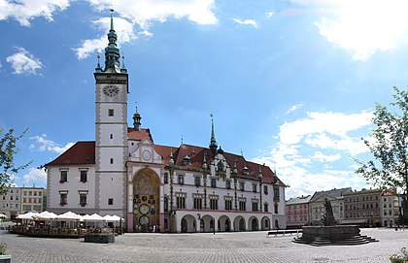
Olomouc
Olomouc (hanácky Holomóc alebo Olomóc, nem. Olmütz, poľ. Ołomuniec, maď. Alamóc, lat. Olomucium) je štatutárne mesto v Česku rozkladajúce sa na strednej Morave, hlavné mesto Olomouckého kraja a univerzitné mesto. Je metropolou Hanej a historickou metropolou celej Moravy. V meste žilo 1. januára 2019 podľa ČŠÚ 100 523 obyvateľov, Olomouc je tak šiestym najľudnatejším mestom v krajine. V širšej aglomerácii mesta žije zhruba 450 tisíc ľudí.

Slide 4
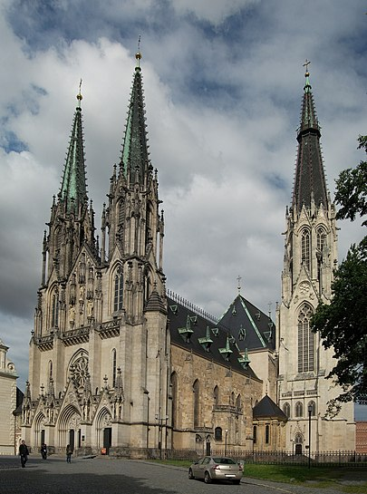
Katedrála svätého Václava
Katedrála svätého Václava v moravskom meste Olomouc je hlavnou dominantou tohto mesta. Je centrom rímskokatolíckej olomouckej arcidiecézy.

Slide 5
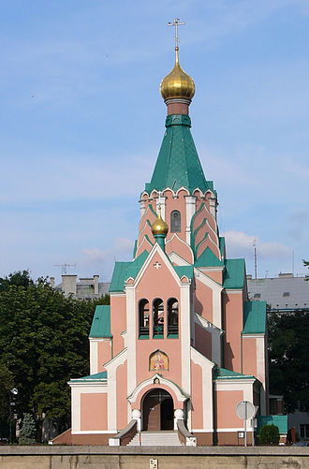
Chrám svätého Gorazda
Chrám svätého Gorazda v moravskom meste Olomouc je katedrálnym chrámom pravoslávnej cirkvi olomoucko-brnianskej eparchie Pravoslávnej cirkvi v Česku a na Slovensku. Nachádza sa na Gorazdovom námestí.

Slide 6
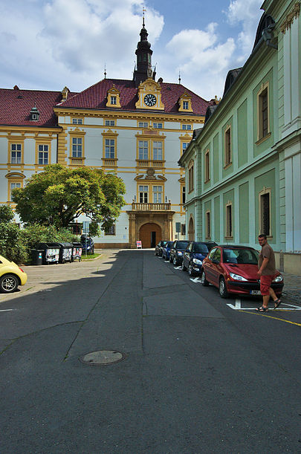
Arcibiskupský palác
Arcibiskupský (predtým biskupský) palác v Olomouci je najrozsiahlejší rezidečný objekt v historickom jadre mesta Olomouc. Je to v poradí už štvrtá rezidencia^{[1]} olomouckých biskupov a bol postavený ako pôvodne renesančný palác biskupom Stanislavom Turzom. Tento renesančný palác, dokončený biskupom Dubraviom a ďalej upravovaný biskupom Pavlovským na sklonku 16. storočia, bol zdevastovaný počas tridsaťročnej vojny, najmä počas švédskej okupácie Olomouca v rokoch 1642-1650.

Slide 7
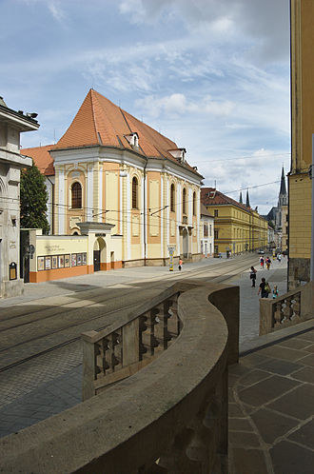
Vlastivedné múzeum v Olomouci
Vlastivedné múzeum v Olomouci vzniklo v roku 1883, kedy bol založený Vlastenecký spolek muzejní, ktorý súčasne zriadil svoje spolkové múzeum, ako prvé české múzeum na Morave.
Hlavnými zakladateľmi múzea, okrem iných bol významný archeológ a antropológ Jindřich Wankel (1821-1897), spisovateľ a vlastivedný pracovník Jan Havelka (1839-1886), sliezsky buditeľ a historik Vincenc Prasek (1843-1912), a tiež vlastenecký kňaz a etnograf Ignát Wurm (1825-1911).

Slide 8
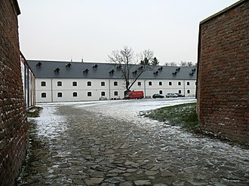
Pevnost poznání
Pevnost poznání je interaktívne múzeum vedy v Olomouci. Bolo otvorené 16. apríla 2015. Múzeum založila Prírodovedecká fakulta Univerzity Palackého. Múzeum je súčasťou univerzity čo je v Česku výnimkou. Väčšina zamestnancov pevnosti sú odborníci z Prírodovedeckej fakulty univerzity. Riaditeľom je Matěj Dostálek.

Slide 9
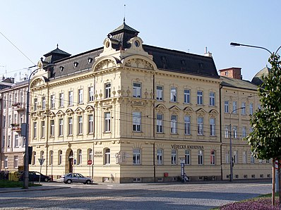
Vedecká knižnica v Olomouci
Vedecká knižnica v Olomouci je vedecká knižnica so sídlom v štatutárnom meste Olomouci. Radí sa medzi najvýznamnejšie knižnice na území Česka s unikátnym súborom historických fondov. Tento súbor tvorí 1 451 rukopisov, 1 700 prvotlač a takmer 80 000 zväzkov starých tlačí. Knižnica bola založená v roku 1566 a až do roku 1860 plnila funkciu akademickej knižnice olomouckej univerzity.

Slide 10
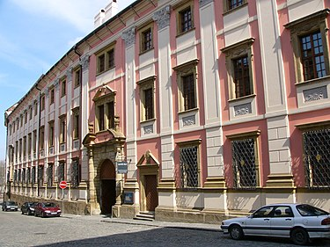
Univerzita Palackého v Olomouci
Univerzita Palackého v Olomouci (lat. Universitas Palackiana Olomucensis) je druhá najstaršia univerzita v Česku, najstaršia na Morave.
Univerzita má 8 fakúlt na ktorých študuje viac než 24 000 študentov. Od mája 2021 je rektorom prof. MUDr. Martin Procházka, Ph.D.

Slide 11
SK Sigma Olomouc
SK Sigma Olomouc je český futbalový klub, ktorý v súčasnosti hráva v najvyššej českej futbalovej súťaži. Najväčším medzinárodným úspechom klubu je štvrťfinále Pohára UEFA zo sezóny 1991-92.

Slide 12
HC Olomouc
HC Olomouc je český hokejový klub. V roku 1955 bol založený klub Spartak Moravia Olomouc, ktorý hrával krajskú súťaž a hneď v prevej sezóne ho vyhral a postúpil do 2. NHL. V roku 1971 klub postúpil aj do 1. NHL, v ktorej sa hrával až do roku 1991, keď postúpil do česko-slovenskej extraligy.

Slide 13
Ďakujem za pozornosť
Lukáš Petro

